Slide 1
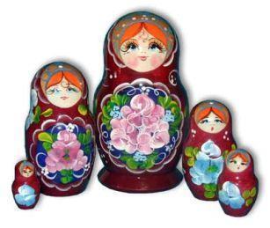
Научно - исследовательская работа
«Матрешка – символ России»
Выполнил: Керимова Хадижа, ученица 7а класса
Руководитель:
Шувалова Елена Владимировна
Город Гусь-Хрустальный

Slide 2
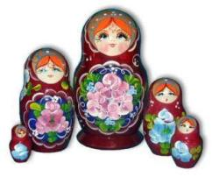
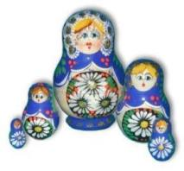
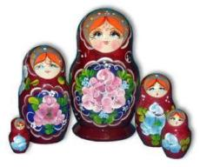
Введение
Матрёшка… Эта русская красавица покорила сердца любителей народной игрушки и красивых сувениров по всему миру. В наших магазинах продают большое количество разнообразных дорогих матрёшек. Появились матрёшки, украшенные сюжетами из сказок и былин, и даже политическими деятелями.
Меня очень заинтересовала матрёшка как сувенир, символ - России.
Много раз я задумывался о ее происхождении, где, когда она появилась на свет, о том, кто ее создал, кто придумал роспись этой игрушки. Вот и решил больше узнать об этом чуде – Русской Матрешке.

Slide 3
Цель работы и задачи
Цель работы: исследовать историю появления матрешки и определить, в чем же секрет её успеха и долголетия.
Задачи:
изучить историю появления матрешки;
выяснить почему куклу назвали «матрешка»;
узнать, за что эту деревянную куклу назвали символом России;
ознакомиться с технологией ее изготовления и разнообразием видов;
составить анкету для одноклассников;
провести анкетирование, обработку результатов и сделать выводы.

Slide 4
Объект исследования: декоративно- прикладное искусство России.
Предмет исследования: матрёшка.
Методы исследования:
изучение публикаций, материалов интернета по данной теме;
систематизация и классификация изученного материала;
проведение анкетирования учащихся начальной школы;
анализ анкет;
практическая работа.
Гипотеза:
Если происхождение матрешки иностранное, то может ли она являться русской национальной игрушкой, символом России известным во всем мире.
Актуальность темы
Матрёшка символизирует материнство, семейное единство, доброту, уважение к старшему поколению, чего в наше современное время стало так не хватать.

Slide 5
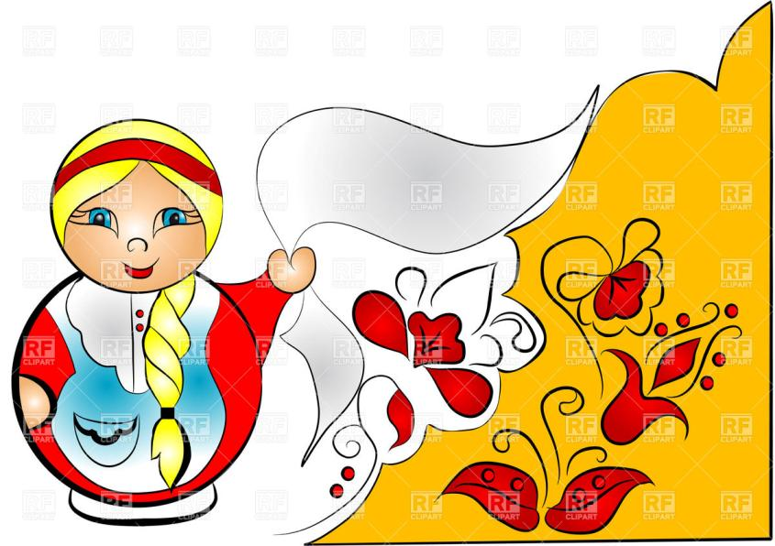
План
Что такое матрешка ?
История возникновения русской матрешки
Почему куклу назвали матрешкой
Какие бывают матрешки
Технология изготовления матрешки
Мое исследование
Выводы

Slide 6
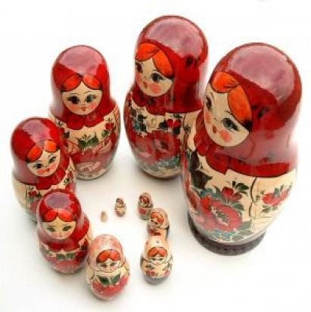
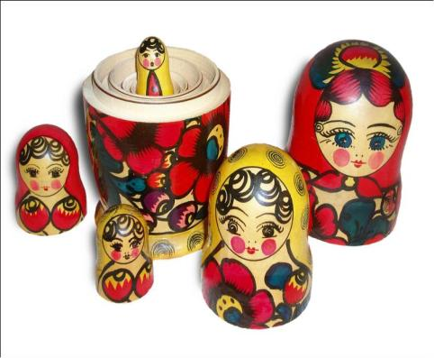
Что такое матрешка ?
Начиная работу, в первую очередь надо было узнать: что же такое «матрешка»? В словаре Ожегова дано значение этого слова, как «полуовальная полая разнимающая посередине деревянная расписная кукла, в которую вставляются другие такие же куклы меньшего размера»
Почти всегда они имеют яйцеподобную форму с плоским донцем и состоят из двух частей — верхней и нижней. По традиции рисуется женщина в сарафане и платке. Темы для росписи могут быть очень разными: от сказочных персонажей и до политических деятелей.
Notes:
6

Slide 7
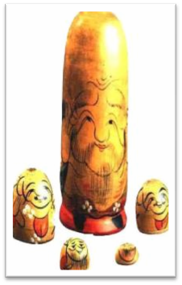
История возникновения русской матрешки
Хотя матрёшка и завоевала репутацию символа нашей страны, её корни не русские. История матрёшки берёт своё начало в Японии. Япония – страна множества богов. Каждый из них за что-то отвечал: либо за урожай, либо помогал праведникам, либо был покровителем счастья, искусства. В конце XIX столетия кто-то решил поместить несколько фигурок одна в другую. Кстати, японцы утверждают, что первым на острове Хонсю,такую игрушку выточил безызвестный русский монах.

Slide 8
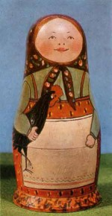
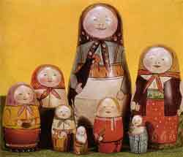
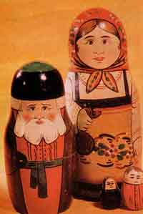
История возникновения русской матрешки
Японская фигурка совершила своё путешествие в Россию и была встречена с интересом токарем Василием Звёздочкиным. Именно он выточил из дерева похожие фигурки, которые тоже вкладывались одна в другую. Известный художник Сергей Малютин, расписал фигурку на русский лад – это была круглолицая румяная девушка в цветастом платке, сарафане, с чёрным петухом в руке. Игрушка состояла из восьми фигурок. Девочки чередовались с мальчиками, а в центре спеленатый младенец.
Notes:
8

Slide 9
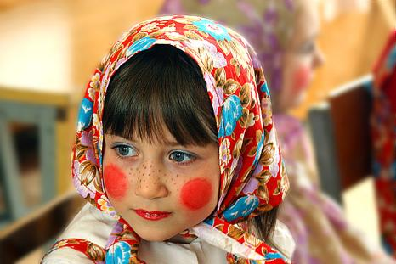
Почему куклу назвали матрешкой
Почему оригинальную деревянную куклу-игрушку назвали «матрёшкой»?
Практически единодушно все исследователи ссылаются на то, что это название происходит от женского имени Матрёна, распространённого в России: «Имя Матрёна произошло от латинского Matrona, что означает «знатная женщина». Удивительным образом встретилось совпадение имени Матрона с древнеиндийским МАТРИ («мать»).
Но все же популярных крестьянских имен довольно много, почему же было выбрано именно это? Возможно, игрушка своим обликом напоминала какую-то определенную девушку Матрешу, поэтому и получила такое название. Возможно увидев куклу, кто-то ахнул: «Да это же настоящая Матрёна!» Так имя и закрепилось за игрушкой.
Сегодня мы не воспринимаем название матрёшки, как имя собственное. Оно срослось с игрушкой и стало именем нарицательным – названием.

Slide 10
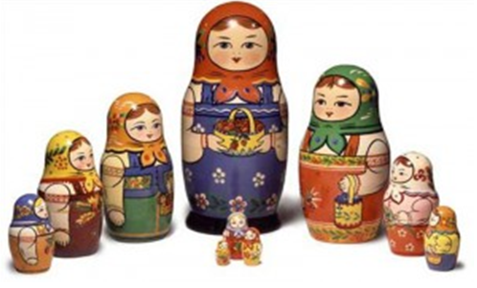
Какие бывают матрешки
Загорская матрешка
Первые русские матрёшки были созданы в Сергиев Посаде как забава для детей, которые помогали усвоению понятий формы, цвета, количества и размера. Стоили такие игрушки достаточно дорого. Но спрос на них появился сразу же. Через несколько лет после появления первой матрёшки, практически весь Сергиев Посад делал этих обаятельных куколок. Ныне, это Загорская матрешка.
Эта игрушка и сейчас похожа на первую матрешку с петухом в руках. Загорская матрешка добротна, крутобока, устойчива по форме. Расписывают ее по белому дереву гуашевыми красками, используя чистые цвета. Овал лица и руки закрашивают «телесным» цветом. Платок у загорской матрешки завязан узлом.
Notes:
10

Slide 11
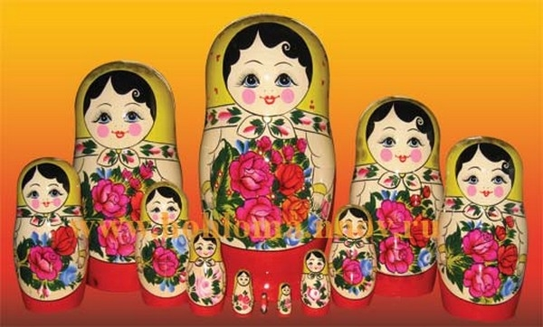
Какие бывают матрешки
Семеновская матрешка
Матрешка распространялась, стали изготовляться далеко за пределами Сергиева Посада - в Семеновском районе Нижегородской губернии. Для семеновской матрешки характерны яркие цвета, в основном желтый и красный. Хотя сам город, знаменит в основном хохломской росписью.
Выточенное изделие по форме похоже на загорскую, но несколько заужено к низу. А вот расписывают ее иначе, и краски берут другие. Сначала белую матрешку грунтуют картофельным клейстером, втирая его в поры дерева. Это нужно для того, что бы краски не растекались по деревянным волокнам и чтобы заблестела матрешка сразу после первого покрытия лаком.

Slide 12
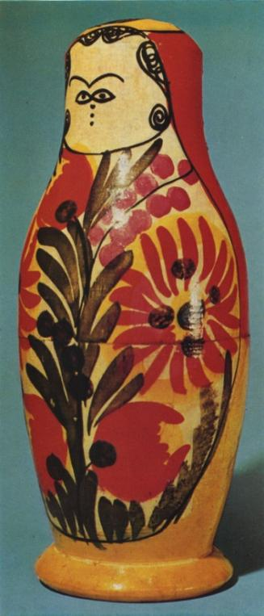
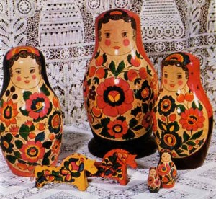
Какие бывают матрешки
Полхов-Майданская матрешка
Матрешки из Полхово-Майдана легко отличить - на голове у них полушалок с неизменным крупным цветком, к тому же они отличаются от семеновских или сергиевских игрушек более плавным контуром и несколько вытянутыми пропорциями.

Slide 13
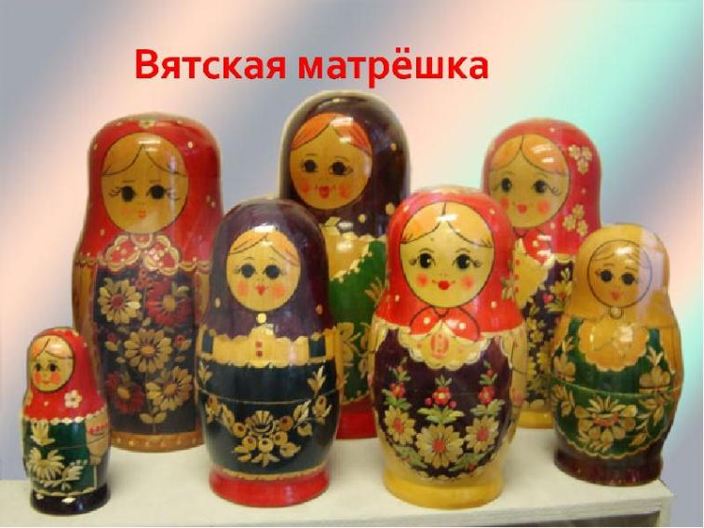
Какие бывают матрешки
Вятская матрешка
Пожалуй, наиболее сложной технологией изготовления отличается другой тип матрешки родом из Вятки. Помимо традиционной росписи, в ее оформлении используется оригинальный художественно – технологический прием, вообще характерный для изделий этого региона – инкрустация соломкой.
Notes:
13

Slide 14
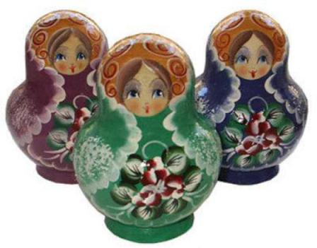
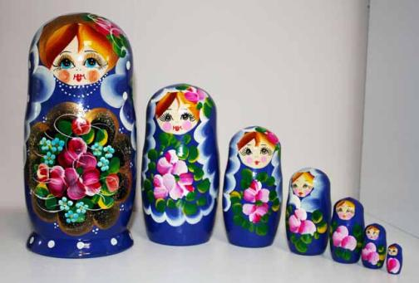
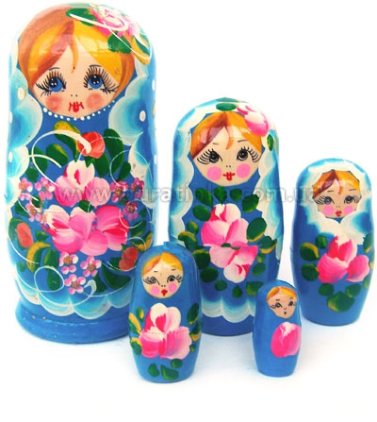
Какие бывают матрешки
Крутецкая матрешка
У крутецкой матрешки тоже роспись по – своему: рядом с розами расцветают огромные колокольчики, невероятные гвоздики, ромашки, тюльпаны и такие цветы, которым уже и названия не подберёшь – сказочные.
Но она была дорога - и эта кукла, предназначенная детям, в основном покупалась взрослыми ценителями искусства.
В 1900 году матрешка была представлена на Всемирной выставке в Париже, где заработала бронзовую медаль и признание мира. Вскоре матрёшек начали делать во многих местах России.
Notes:
14

Slide 15
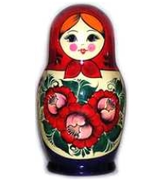
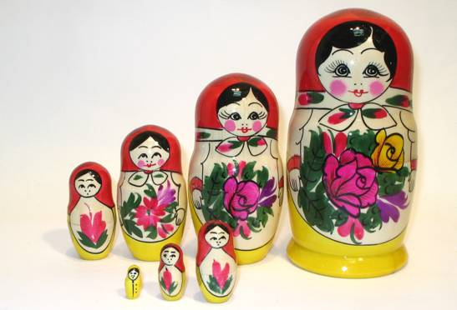
Какие бывают матрешки
Мериновская матрешка
В 1922 году мериновский мастер А.Ф. Майоров купил на ярмарке матрешку. Матрешка понравилась всему семейству. Он выточил сам похожую форму и вместе с дочерьми расписал ее по-своему. Вскоре не только семья Майоровых, но и многие из односельчан перешли на изготовление матрешки. Изготовление матрешки и по сей день остается основным ремеслом для мериновских мастеров.
Notes:
15

Slide 16
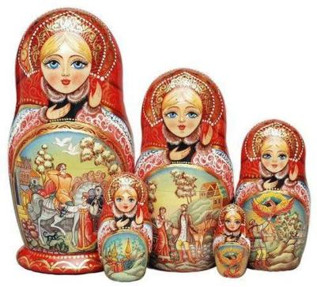
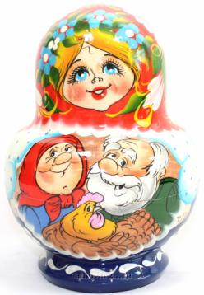
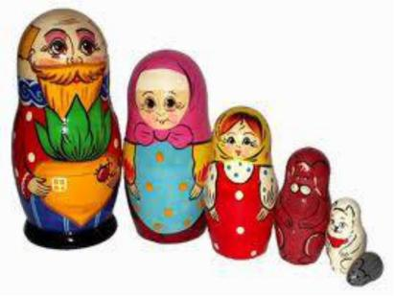
Какие бывают матрешки
Современная авторская матрешка
Как и сто лет назад, теперь в Сергиевом Посаде и Семенове вновь рисуют целыми семьями. Особенно много подобных мастерских появилось в Москве и её окрестностях. Наибольший интерес стала представлять авторская матрёшка, выполненная художником, профессионалом или любителем.
Фантазии современных художников нет границ. Традиционный тип матрёшки, держащей в руке какой-нибудь предмет, в настоящее время пополнился многочисленными вариантами. Все большее распространение получают матрешки, на фартуках которых изображены сюжеты из русских народных сказок.
Notes:
16

Slide 17
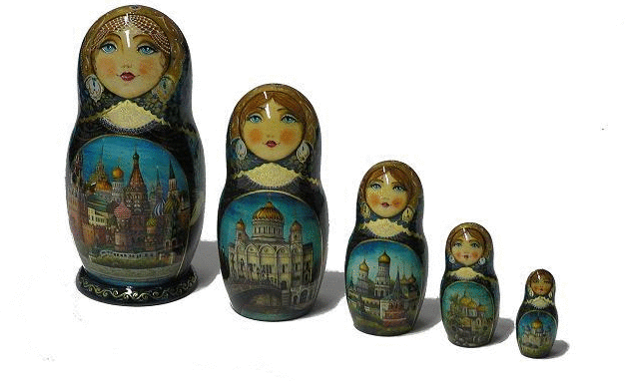
Какие бывают матрешки
Современная авторская матрешка
Очень часто художники рисуют на передниках матрёшки памятники архитектуры. Такая матрёшка – лучший сувенир, он напомнит о посещении того или иного места.
Часто в орнаменте матрёшки встречается ансамбль
Троице-Сергиевой Лавры, памятники архитектуры Москвы, Владимира, Суздаля, Новгорода и многих других городов России.

Slide 18
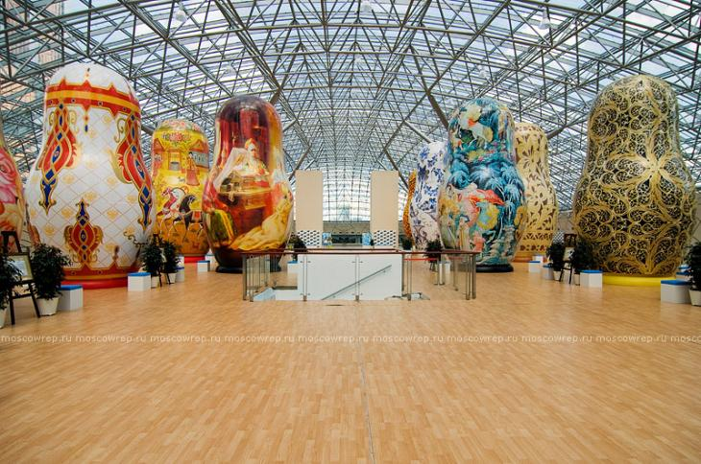
Какие бывают матрешки
Современная авторская матрешка
В 1970 году Евгений Безруков, семеновский мастер изготовил рукотворное чудо – 72-местную матрешку! В тот год семеновские мастера-игрушечники показали ее на Всесоюзной выставке декоративно-прикладного искусства самодеятельных художников и мастеров. А в фондах Исторического музея есть экземпляр 100-местной матрешки.
Художник Борис Краснов расписал самые большие авторские матрешки, которые стоят в ТЦ «Афимолл» в Москве. Их высота 30 метров, они расписаны под Гжель и Хохлому, городецкую роспись, на некоторых изображены русские сказки.
Notes:
18

Slide 19
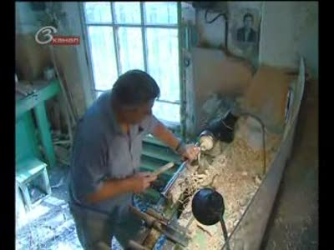
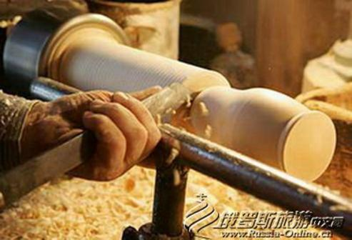
Технология изготовления матрешки
Для работы используют хорошо просушенную древесину липы, осины, березы. Обычно сушат на улице под навесом два-три года.
Матрёшку сделать непросто. Сначала надо выточить из дерева заготовку, и чтобы ни сучка, ни трещинки не было.
А начинает мастер работу с самой маленькой матрёшки, лишь потом их размер становится всё больше и больше.

Slide 20
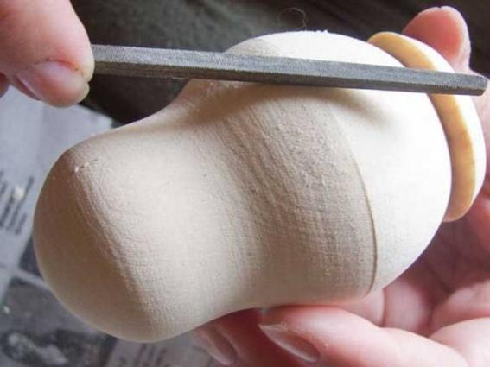
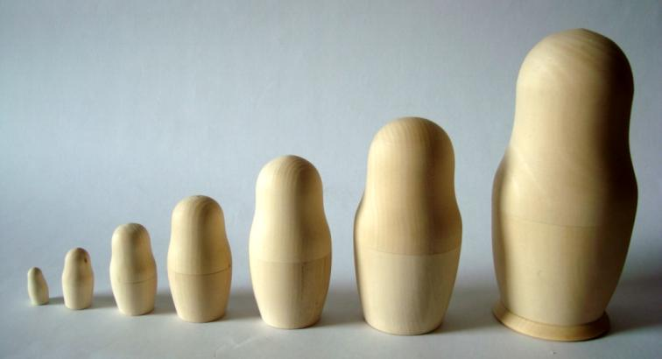
Технология изготовления матрешки
После того как токарь выточил фигурки матрешки, к работе приступает шлифовальщик. Он сглаживает все неровности и шероховатости на теле матрешки, делает ее поверхность гладкой и удобной для художника.
Notes:
20

Slide 21
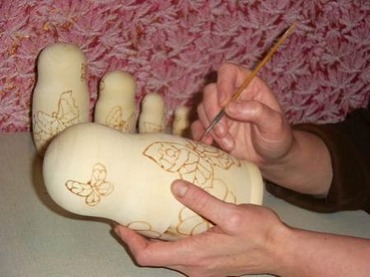
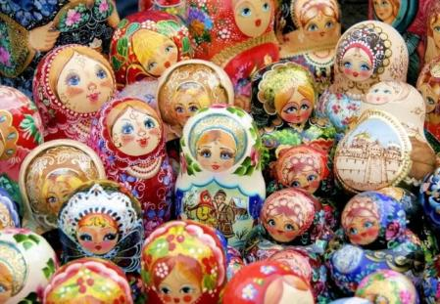
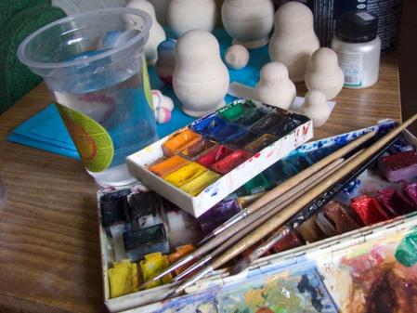
Технология изготовления матрешки
Затем начинается процесс, который придаёт каждой матрёшке свою индивидуальность – роспись. Яркими весёлыми красками художник распишет матрёшек, словно оденет их в нарядные одежды.
Перед росписью деревянную поверхность матрёшек покрывают картофельным клейстером. Сначала карандашом наносится основа рисунка, потом намечаются контуры рта, глаз, щёк, затем матрёшке рисуют одежду.

Slide 22
Анкетирование
Я провел анкетирование среди обучающихся начальной школы:
ВОПРОС | ДА | НЕТ
1.Считаете ли вы, что матрёшка является символом России . | 48 | 5
2.Есть ли у вас дома матрёшка? | 20 | 33
3. Есть ли у ваших родственников дома матрёшка? | 31 | 22
4. Хотели бы вы приобрести матрёшку? | 31 | 2

Slide 23
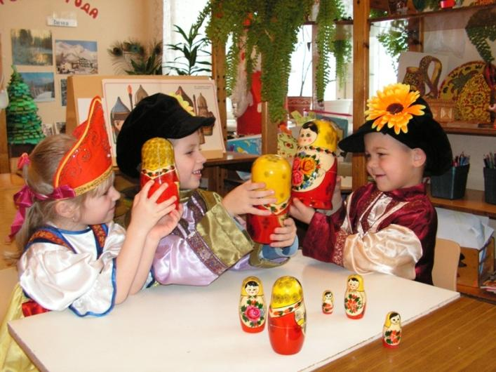
Выводы
Как и раньше, матрёшка очень популярна среди детей, 48 человек из 53 считают её символом России.
Дома матрёшку имеют не многие, всего 20 человек из 53 опрошенных, зато 31человек из 33 хотели бы приобрести матрёшку. Это говорит о том, что матрёшка остаётся дорогой и очень желанной игрушкой.

Slide 24
Заключение
Проведя исследование по истории возникновения матрешки, можно сделать следующие выводы:
русская матрёшка во все времена символизировала плодородие, материнство, пожелание счастья и благополучия;
эту игрушку мастерят во многих уголках нашей страны, название ее зависит от места ее изготовления и вида росписи;
в своем облике она отражает историю русского народа, его традиции;
наиболее ценится авторская матрёшка, сделанная художником-профессионалом или любителем;
как и раньше, матрёшка остаётся достаточно дорогим сувениром, не каждый в состоянии её приобрести;
В настоящее время русская матрёшка переживает второе рождение, связанное, наверное, с огромным интересом в мире к России, к переменам, происходящим в нашей стране. Мы подтвердили нашу гипотезу, о том, что матрешка, несмотря на свое иностранное происхождение, является русской национальной игрушкой, символом России известном во всем мире.

